Slide 1
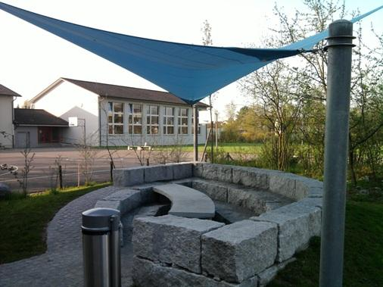
Elterninformation zum 9. Schuljahr
30. August 2017
Schulhaus Krämeracker
Notes:
Stalder (A2d)
Mamgain (A2c)
Keller (AB2h)
Kugler (BC2c)
Kuster (BC2c)
Jenal (C2d)
Bolt (C2d)

Slide 2
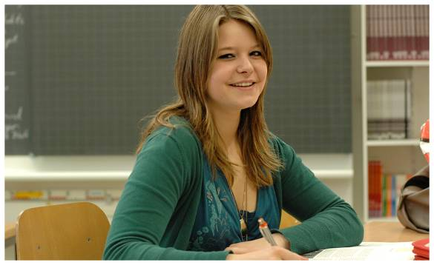

«Neugestaltung 3. Sek»
Notes:
Am 12. Jahnuar 2009 hat der Bildungsrat beschlossen die 3. Sek neu zu gestalten mit dem Ziel
Einen optimalen übertritt in die Berufswelt zu gewährleisten

Slide 3

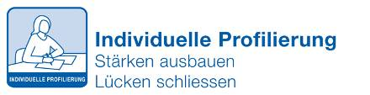
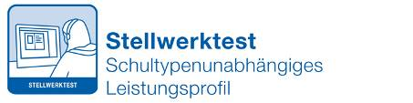
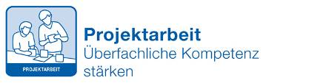

Kernelemente des 9. Schuljahr
Thema
30. August 2017
Seite 3
Notes:
3

Slide 4
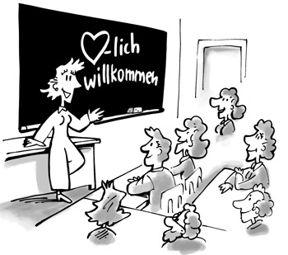
Programm des heutigen Abend
Information «Neugestaltung 3. Sek»
Infos zu den Kernelementen und Fragemöglichkeiten
Dauer ca. 60 Minuten
Notes:
- Kernelemente werden Vorgestellt: Dauer 60min
Fragerunde nach jedem Teil: Nur sinnvolle Fragen
Fragemöglichkeit am Schluss
Nichts Aufschreiben. PP finden sie im Netz.
Viel Spass…

Slide 5
Kernelemente des 9. Schuljahr
J. Mamgain
Thema
30. August 2017
Seite 5
Notes:
5
5 Massnahmen im Überblick 2. und 3. Sek …
Schule-BB engere Zusammenarbeit, Schulhaussprechstunde etc.
Verbindlicher Rahmenplan,
Leistungstest, vergleichbar, schultypenunabhängig, ergänzend zu zeugnisnoten,
Gemeinsames standortgespräch
..
..

Slide 6
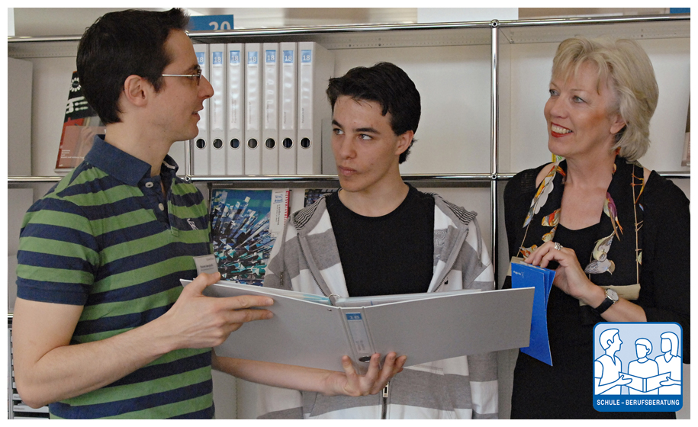
Schule – Berufsberatung
Kooperation Familie, Schule und Berufsberatung
Thema
30. August 2017
Seite 6
Notes:
6

Slide 7
Kantonaler Rahmenplan «Zusammenarbeit Schule – Berufsberatung» (Bildungsratsbeschluss 2004)
http://www.zentraleaufnahmepruefung.ch
www.berufswahlfahrplan.zh.ch
Notes:
Der kantonale Rahmenfahrplan bildet die Grundlage der Zusammenarbeit zwischen Schule und Bb und definiert die vorgesehenen Schritte.
Lokaler Gestaltungsspielraum

Slide 8
Berufswahlvorbereitung in der Schule
Schritt 1: Ich lerne meine Interessen und Stärken kennen.
Schritt 2: Ich lerne die Berufs- und Ausbildungswelt kennen.
Schritt 3: Ich vergleiche meine Stärken mit den Anforderungen der Berufe und Ausbildungen, die mich interessieren.
Schritt 4: Ich schaue mir die interessanten Berufe in einer Schnupperlehre genauer an.
Schritt 5: Ich überprüfe die möglichen Berufe oder Schulen und entscheide mich.
Schritt 6: Ich setze meine Entscheidung um, suche eine Lehrstelle oder melde mich bei einer Schule an.
Schritt 7: Ich bereite mich auf die Lehre oder die Mittelschule vor oder ich kläre ein Brückenangebot ab

Slide 9
Kooperation Familie, Schule und Berufsberatung
Gemeinsame Lösung für den Anschluss an die obligatorische Schulzeit.
Verbindliche Zusammenarbeit zwischen Schule und Berufsberatung.
Lehrpersonen und Berufsberatende unterstützen in der Berufs- und Ausbildungswahl sowie bei der Lehrstellensuche.
Ab Herbst der 2. Sek: Schulhaussprechstunden und Beratungs-gespräche im Berufsinformationszentrum (biz).
Veranstaltungen der Berufsberatung für Jugendliche, Eltern und Lehrpersonen zu Ausbildung und Beruf, Bildungssystem und Lehrstellensuche.

Slide 10
Kooperation Familie, Schule und Berufsberatung
Herr Christian Meier
ist der für das Schulhaus Krämeracker zuständige Berufsberater.

Slide 11
Die nächsten Schritte
für Eltern:
Elternorientierung im biz
Integras - Veranstaltung für fremdsprachige Eltern mit Kulturdolmetschenden
Elternkurs „Berufswahl kompetent begleiten“ → www.berufsberatung.zh.ch
für Schüler und Schülerinnen:
Berufswahlvorbereitung in der Schule
Besuch der Berufsmesse
Besuch von Berufs- und Betriebsbesichtigungen → www.zh.berufsvorbereitung.ch
Klassenorientierung im biz
Gespräche in der Schulhaussprechstunde, der Infothek und im biz

Slide 12


Fragen?

Slide 13
Kernelemente des 9. Schuljahr
T. Kuster
Thema
30. August 2017
Seite 13
Notes:
13
5 Massnahmen im Überblick 2. und 3. Sek …
Schule-BB engere Zusammenarbeit, Schulhaussprechstunde etc.
Verbindlicher Rahmenplan,
Leistungstest, vergleichbar, schultypenunabhängig, ergänzend zu zeugnisnoten,
Gemeinsames standortgespräch
..
..

Slide 14
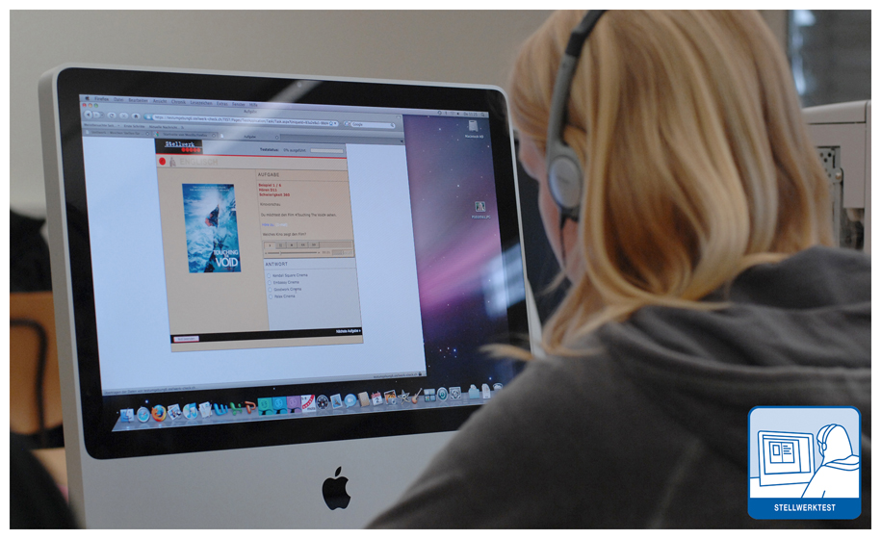
Stellwerktest
Schultypenunabhängiges Leistungsprofil
Thema
30. August 2017
Seite 14
Notes:
14

Slide 15
Stellwerk – ein Baustein der «Neugestaltung 3. Sek»
Das letzte obligatorische Schuljahr intensiver nutzen → «Stärken fördern und Lücken nachbessern».
Stellwerk – Test → Grundlage für die individuelle Standortbestimmung der Schülerinnen und Schüler in der 2. Sekundarklasse.

Slide 16
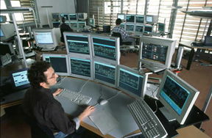
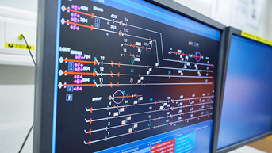
Was ist Stellwerk?
Stellwerk der SBB

Slide 17
Was ist Stellwerk?
Stellwerk ist ein computergestütztes Testsystem, das Wissen und Können testet.
Stellwerk versteht sich als ein förderorientiertes Testsystem, das den Schülerinnen und Schülern aufzeigt, wo Stärken und Schwächen liegen.
Vorteil: Stellwerk misst schulische Kernkompetenzen genau und weist diese unabhängig vom besuchten Schultyp aus.
→ Im Kanton Zürich erstmals ab 2011 obligatorisch.

Slide 18
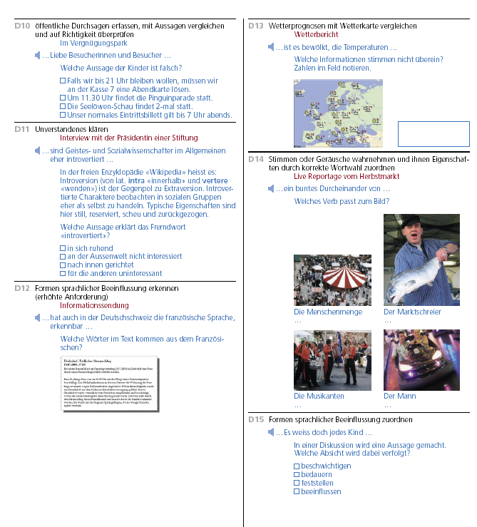
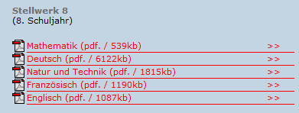
Referenzrahmen
Die Schülerinnen und Schüler sind informiert, was in Stellwerk überprüft wird → Referenzrahmen.
Der Referenzrahmen beruht auf den Lehrplänen und Lehrmitteln der Deutschschweiz.
Der Referenzrahmen befindet sich auf der Webseite
→ www.stellwerk-check.ch

Slide 19
Funktionsweise
Stellwerk ist ein adaptives Testsystem:
Der Test passt sich den Fähigkeiten an.
Das Testsystem sucht innerhalb des Aufgabenpools Aufgaben, deren Schwierigkeit mit der Person übereinstimmt.
Der Test dauert so lange, bis die Schwankungen in der Schwierigkeit bzw. in der Fähigkeit nur noch sehr gering sind.

Slide 20
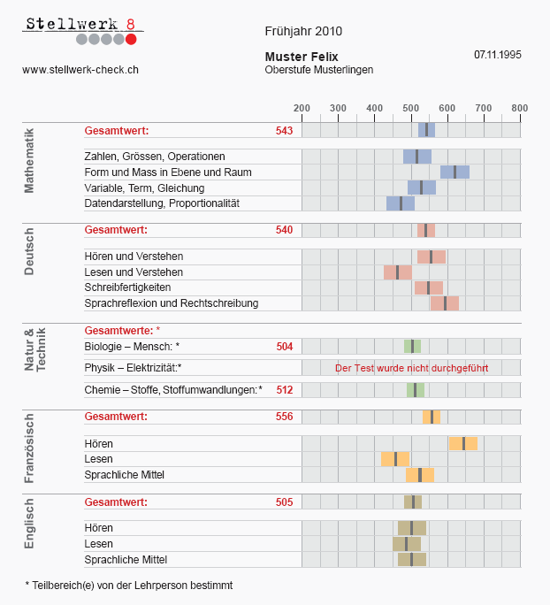
Leistungsprofil
Die Schülerinnen und Schüler erhalten nach dem Test ihr persönliches Leistungsprofil.
Das Leistungsprofil und ein Analyseraster helfen, die richtigen Massnahmen für eine wirkungsvolle Förderung zu treffen.
→ Vergleichbarer Kompetenznachweis
→ Sinnvolle Zusatzinformation zum Zeugnis
→ Nicht selektionswirksam
→ Die Datenhoheit liegt bei den Eltern.
→ Merkblatt Rahmenbedingungen unter: www.volksschulamt.zh.ch > Projekte

Slide 21
Testergebnisse interpretieren
Die Anleitung hilft bei der Interpretation der Testergebnisse, die im Leistungsprofil ausgewiesen werden.
Die Ergebnisse werden auf einer normierten Skala von 200 bis 800 Punkten abgebildet. Der Mittelwert liegt bei 500 Punkten.
Sozialer Vergleich: Die Leistungen können mit der gesamten Schülerschaft der gleichen Jahrgangsstufe verglichen werden.
Förderorientierter Vergleich: Es kann festgestellt werden, über welche Kompetenzen ein Schüler oder eine Schülerin mit einem bestimmten Testergebnis im ermittelten Fachbereich verfügt.

Slide 22
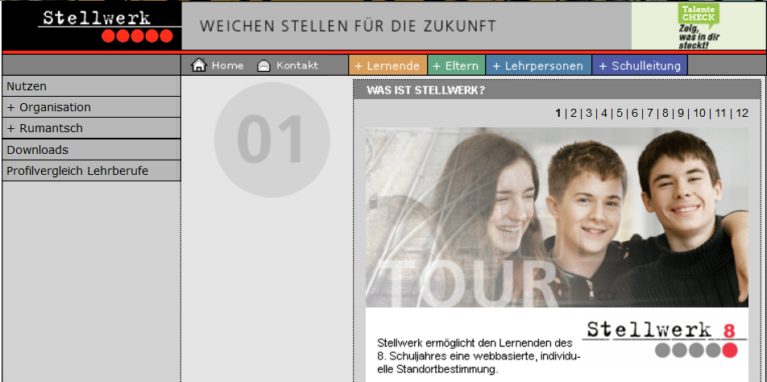
Weitere Informationen unter: www.stellwerk-check.ch
Weitere Links:
www.lernareal.ch (zu Hause üben)
www.jobskills.ch (Vergleich mit Berufsprofil)
www.multicheck.org (Eignungstest)

Slide 23
Fragen?

Slide 24
Kernelemente des 9. Schuljahr
M. Jenal
Thema
30. August 2017
Seite 24
Notes:
24
5 Massnahmen im Überblick 2. und 3. Sek …
Schule-BB engere Zusammenarbeit, Schulhaussprechstunde etc.
Verbindlicher Rahmenplan,
Leistungstest, vergleichbar, schultypenunabhängig, ergänzend zu zeugnisnoten,
Gemeinsames standortgespräch
..
..

Slide 25
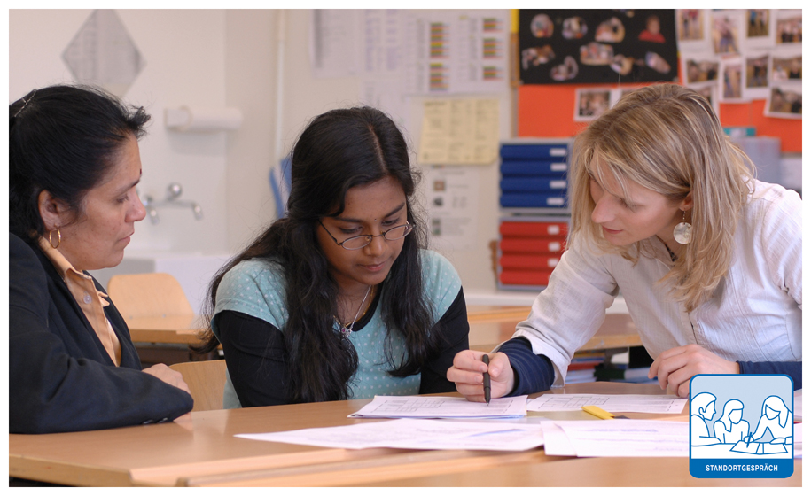
Standortgespräch
Potenziale erkennen, Ziele vereinbaren
Thema
30. August 2017
Seite 25
Notes:
25

Slide 26
Gemeinsames Standortgespräch
«Die schulische Standortbestimmung mit Stellwerk, die Interessen und Fähigkeiten aus der Berufswahlvorbereitung, zusammen mit der Einschätzung der Selbst- und Sozialkompetenz sind die Grundlage für das Standortgespräch zwischen der Klassenlehrperson, den Schülerinnen und Schülern und den Eltern.
Gemeinsam werden die schulischen und berufswahlorientierten Schwerpunktsetzungen für die 3. Sekundarklasse besprochen und in einer Zielvereinbarung verbindlich festgehalten.
Mit Hilfe der Dossierunterlagen können die vereinbarten Massnahmen in der 3. Sek regelmässig überprüft werden» (Bildungsratsbeschluss 2008, S. 6).

Slide 27
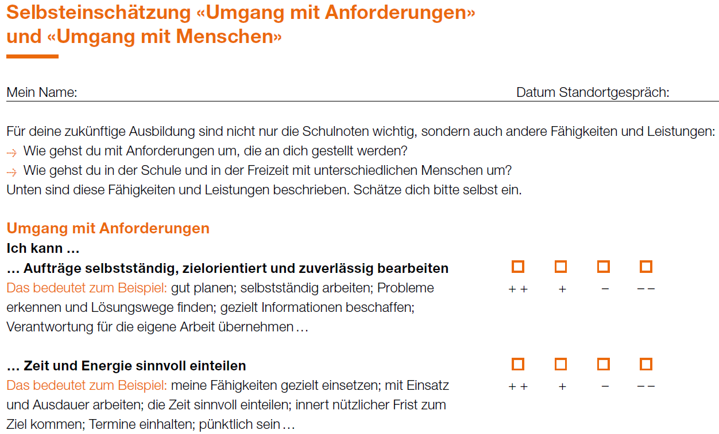
Dossierunterlagen für Standortgespräch
Selbsteinschätzung der Jugendlichen:
Umgang mit Anforderungen und
Umgang mit Menschen
Fremdeinschätzung der Lehrperson:
Umgang mit Anforderungen und
Umgang mit Menschen
Thema
30. August 2017
Seite 27

Slide 28
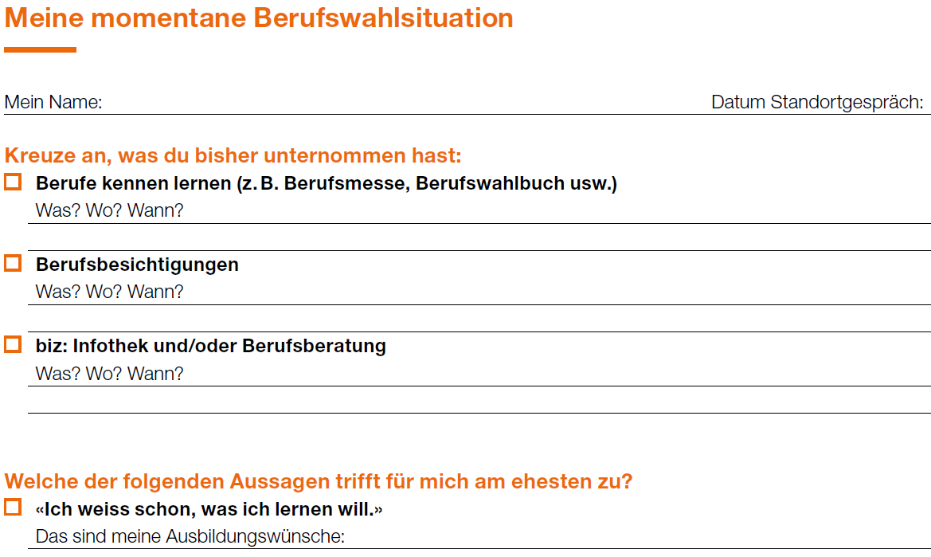
Dossierunterlagen für Standortgespräch
Meine momentane Berufswahlsituation:
Welche Berufswahlschritte habe ich bis jetzt unternommen?
Welches sind meine Berufswahlwünsche?
Ich habe noch keine Idee ...
Thema
30. August 2017
Seite 28

Slide 29
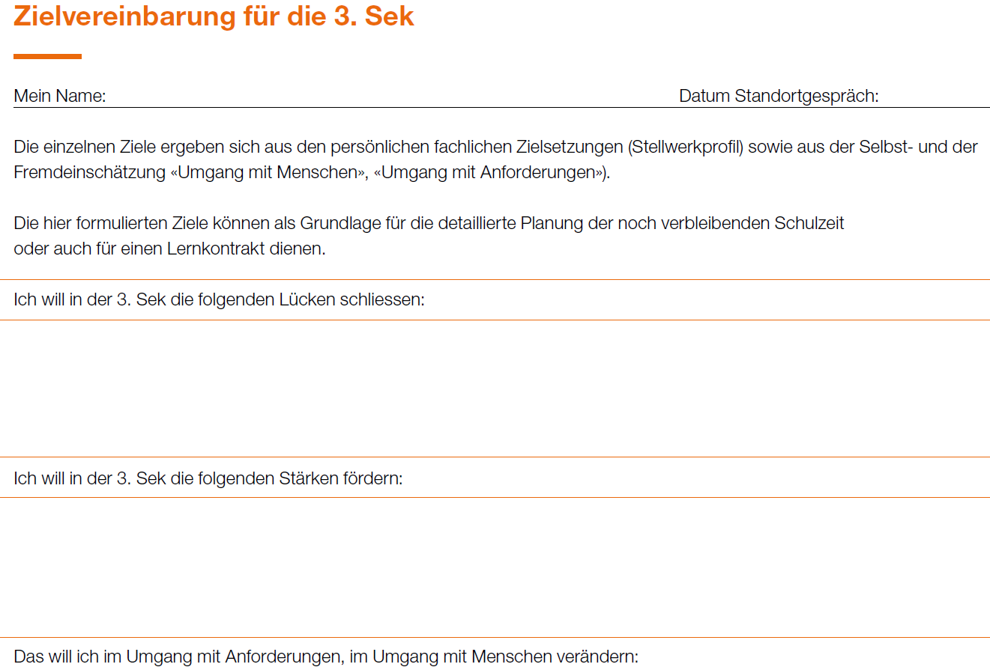
Dossierunterlagen für Standortgespräch
Zielvereinbarung für die 3. Sek
Ich will die folgenden Stärken ausbauen
Ich will die folgenden Lücken schliessen
Das will ich im Umgang mit Anforderungen und Menschen verändern
Thema
30. August 2017
Seite 29

Slide 30
Dossier Standortgespräch
(Gewichtung nach Bedarf)
1. Austausch und Klärung 20’
Gemeinsame Einschätzung der fachlichen und überfachlichen Kompetenzen
Spiegeln an der momentanen Berufswahlsituation
Zusammenfassung der Beobachtungen und Resultate
Zielvereinbarung 20’
Lücken schliessen
Stärken fördern
Überfachliche Ziele
3. Planung und Organisation 20’
Konsequenz für Fächerangebot / Fächerprofil klären
Nächste Schritte / Informationsfluss klären
Protokoll des Standortgesprächs
Persönliche fachliche Zielsetzungen
Stellwerkcheck
Meine momentane Berufswahlsituation
Profil „Berufliche Neigungen“
Fremdeinschätzung
Selbsteinschätzung
Dossier
Standortgespräch
Planung
3. Sek
Name
Vorname

Slide 31
Fragen?

Slide 32
Kernelemente des 9. Schuljahr
N. Keller
Thema
30. August 2017
Seite 32
Notes:
32
5 Massnahmen im Überblick 2. und 3. Sek …
Schule-BB engere Zusammenarbeit, Schulhaussprechstunde etc.
Verbindlicher Rahmenplan,
Leistungstest, vergleichbar, schultypenunabhängig, ergänzend zu zeugnisnoten,
Gemeinsames standortgespräch
..
..

Slide 33
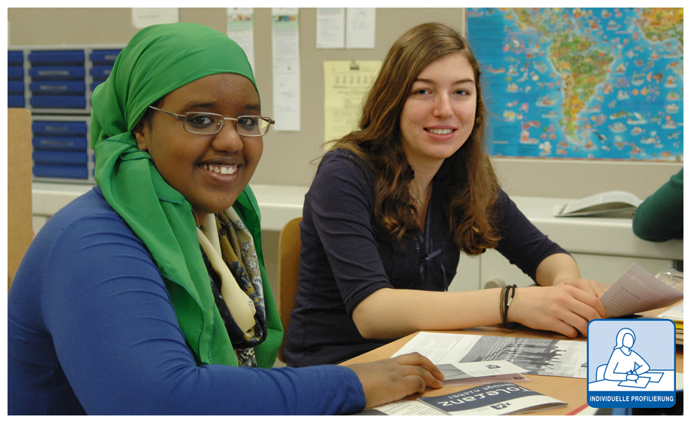
Individuelle Profilierung - Stundenplan
Stärken ausbauen, Lücken schliessen
Thema
30. August 2017
Seite 33
Notes:
33

Slide 34
Wahlfachsystem (Auszug Lehrplan)
Thema
30. August 2017
Seite 34
Das Wahlfachsystem ist eine Kombination von Pflicht- und Wahlfächern, wird noch überarbeitet
Der Wahlbereich ermöglicht die individuelle Profilierung von Schülerinnen und Schülern.
Die persönliche Fächerwahl erfolgt auf der Grundlage der Standortbe-stimmung im Frühjahr der 2. Sek.
Ziel ist es, die Vielfalt des Fächerangebots im Wahlbereich zu reduzieren und mit geeigneten Lernarrangements auf die Sicherung der Kernkompetenzen auszurichten, welche die Schülerinnen und Schüler für die beabsichtigte Ausbildung in der beruflichen Grundbildung oder Mittelschule erwerben sollen.
Infos folgen vor Weihnachten.
(Bildungsratsbeschluss, 2009, S. 5).
Notes:
34

Slide 35
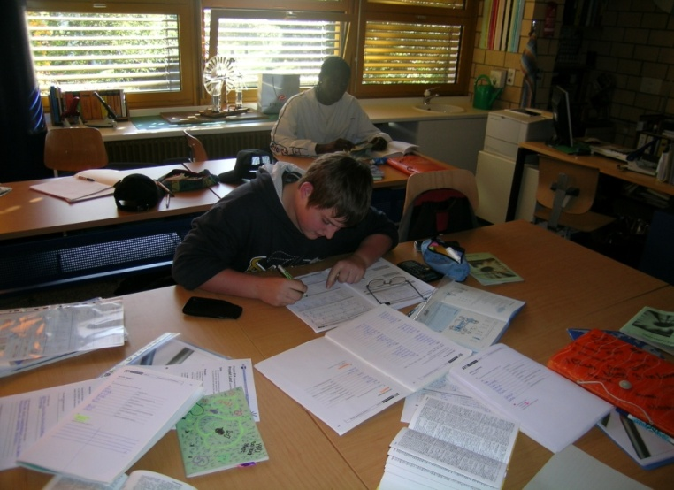
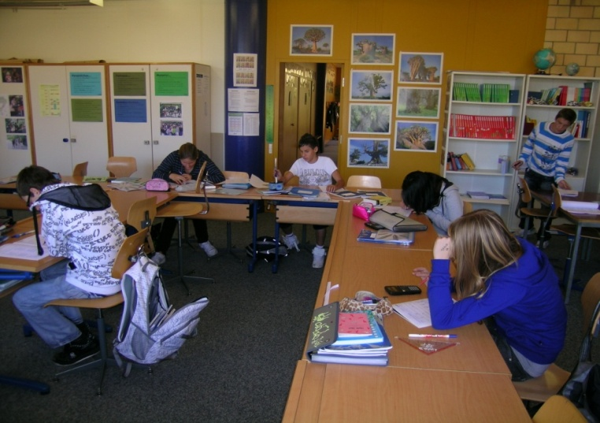
Der Wahlbereich als zusätzliches Förderangebot
Die Sekundarschulen entscheiden, ob sie profilorientierte Wahlfächer einrichten oder ein Lernatelier betreiben wollen. Auch beides ist möglich (Mischform).
Die Sekundarschulen legen selbst fest, welche Profile mit welchen Wahlfächern angeboten werden.
Es muss gewährleistet sein, dass jedes Profil bzw. Lernatelier mit den dazugehörenden Wahlfächern den Lernenden aller Abteilungen offen steht, die dafür Begabung und Interesse zeigen.

Slide 36
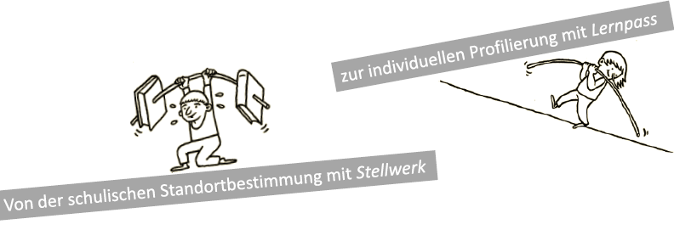
Atelierunterricht/ Lernpass
Individuell fördern und eigenständig lernen
Atelier Sprachen/ Atelier Mathematik
Zentrales Mittel: Lernpass
Thema
30. August 2017
Seite 36
Notes:
36

Slide 37
Stärke im Bereich «Geometrie»
Lücken im Bereich «Mathematik / Proportionalität»

Slide 38
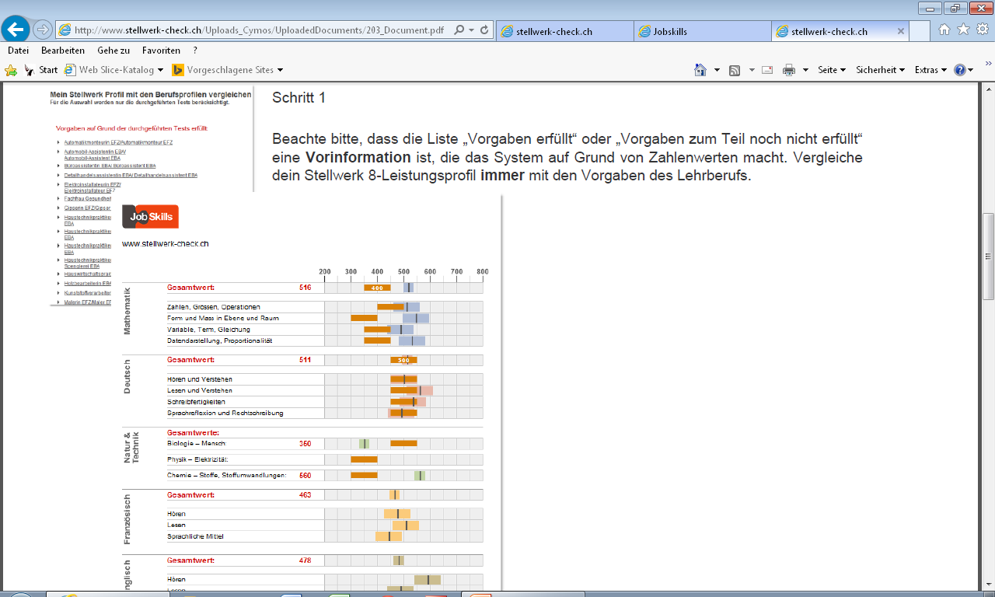

Slide 39
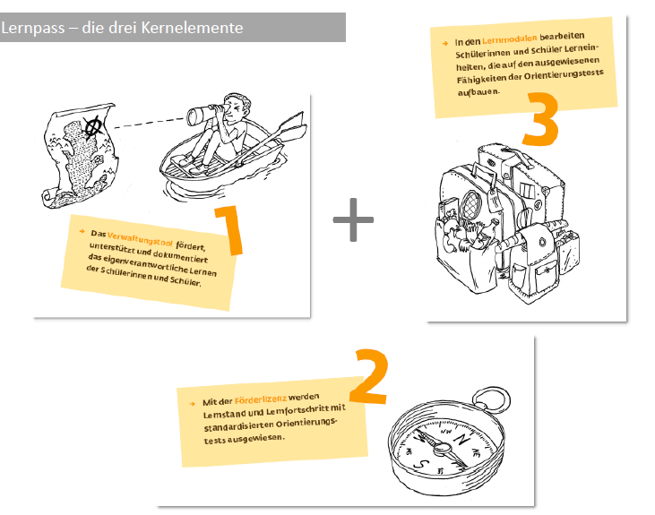
Lernmodule
Verwaltungstool: Dokumentation, Reflexion
Förderlizenz: Orientierung, Lernfortschritt

Slide 40


Slide 41
Fragen?

Slide 42
Kernelemente des 9. Schuljahr
M. Kugler
Thema
30. August 2017
Seite 42
Notes:
42
5 Massnahmen im Überblick 2. und 3. Sek …
Schule-BB engere Zusammenarbeit, Schulhaussprechstunde etc.
Verbindlicher Rahmenplan,
Leistungstest, vergleichbar, schultypenunabhängig, ergänzend zu zeugnisnoten,
Gemeinsames standortgespräch
..
..

Slide 43
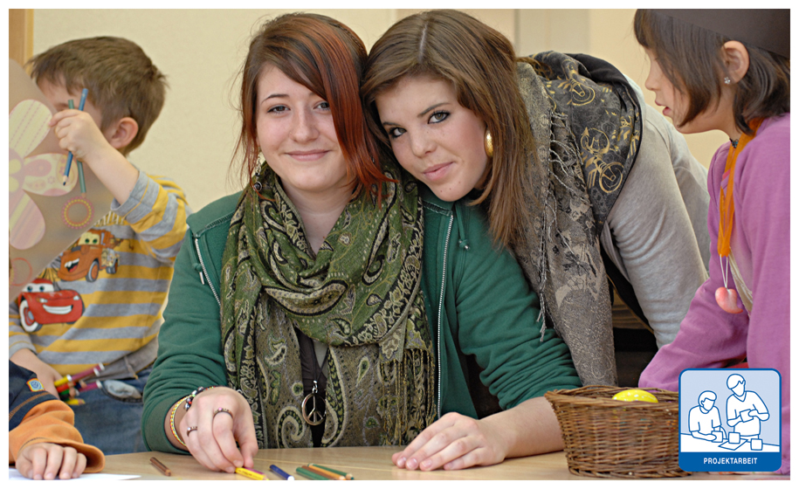
Projektarbeit
Überfachliche Kompetenzen stärken
Thema
30. August 2017
Seite 43
Notes:
43

Slide 44
Projekt- und Abschlussarbeit
Die Schülerinnen und Schüler vertiefen überfachliche Fähigkeiten, die im Berufs- und ausserschulischen Alltagsleben gebraucht werden.
Die Lektionentafel 3. Sek wird angepasst: Projektunterricht (3 Lektionen) und Abschlussarbeit neu im Pflichtbereich, die Abschlussarbeit wird im Schlusszeugnis benotet.
(Bildungsratsbeschluss 2009, S. 4).
Thema
30. August 2017
Seite 44
Notes:
44

Slide 45
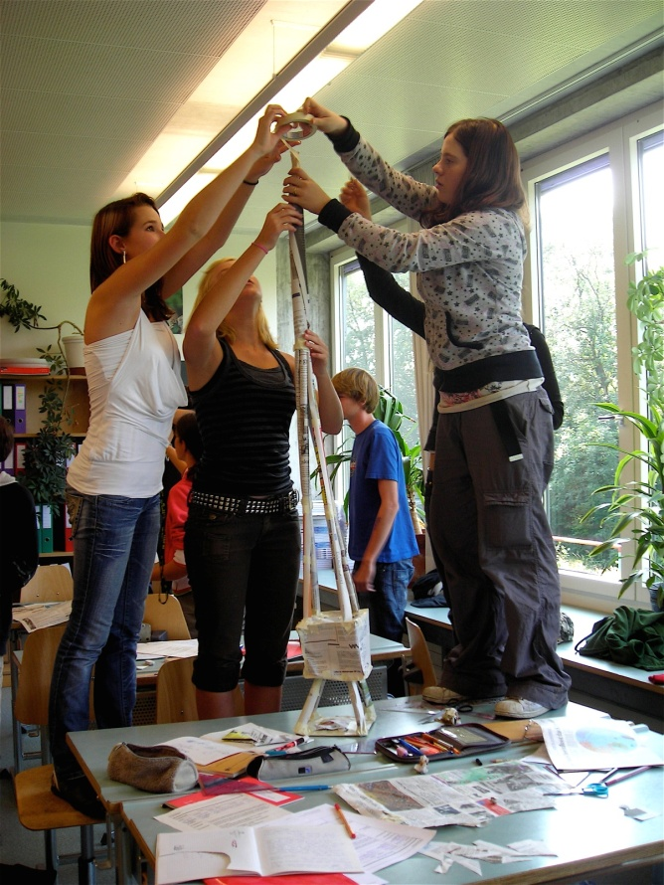
Projektunterricht
«Projekte gehören heute zum Alltag, sowohl beruflich als auch privat (…) Es gehört deshalb zur Aufgabe der Schule, Jugendlichen das Rüstzeug zum selbständigen und kooperativen Arbeiten mit auf den Weg zu geben.
Zur Anwendung gelangen Lern- und Arbeitstechniken, die in Beruf und Alltag von Nutzen sind» (Auszug Lehrplan Projektunterricht).
Die Schülerinnen und Schüler werden im ersten Semester der 3. Sek mit mehreren Mini- und Kleinprojekten sowie einem grösseren Gruppenprojekt in die Projektarbeit eingeführt.

Slide 46
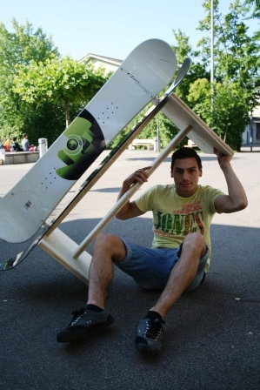
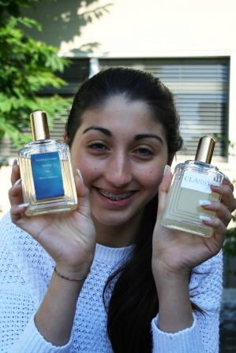
Abschlussarbeit
Das Thema, Inhalt und Ziel bestimmen die einzelnen Schüler und Schülerinnen selbst.
Neben dem Produkt wird die Prozessbeschreibung (Projektjournal), die Reflexion und die Präsentation von verschiedenen Personen für das Schlusszeugnis beurteilt.

Slide 47
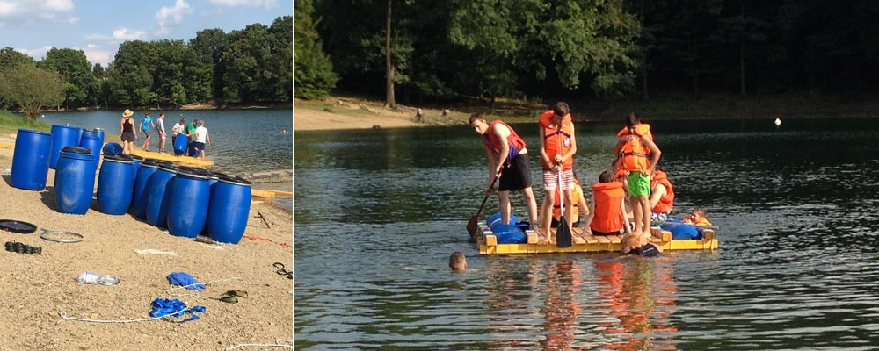
Google: Projektarbeit Oberstufe - Bilder

Slide 48
Fragen?

Slide 49
Herzlichen Dank für Ihre Aufmerksamkeit!

Slide 50
Zuständige Lehrperson
Internet (www.kraemisekuster.ch)
Klassenlehrperson

